Slide 1
! pip install pandas
read_csv( )
dataframe
Info( ) entre outros
Treino, Classe_Treino
Teste, Classe_Teste
Skickit-Learn
train_split_test()
teste
acurácia
Analisar o Modelo
Após a estratificação, treinamento e teste
O resultado muda a cada execução.
Otimizar o modelo ( SEED – Semente) lab_ml_03

Slide 2
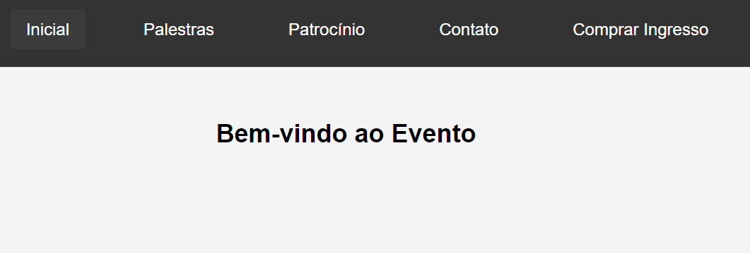
X = df[['inicial', 'palestras', 'patrocinio’,’contato’]] - dados y = df['comprou’] - rótulos

Slide 3
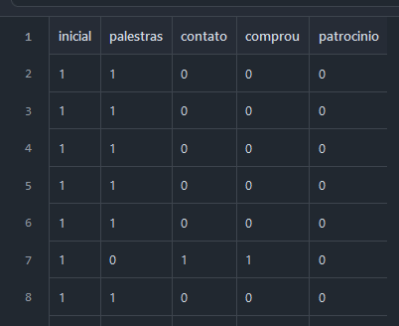
head()

Slide 4
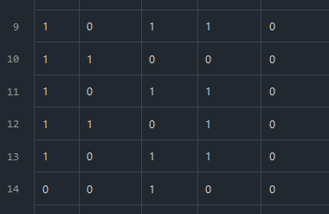
Padrões : a cara que tá
Clicando em duas tá comprando
Comprou?

Slide 5
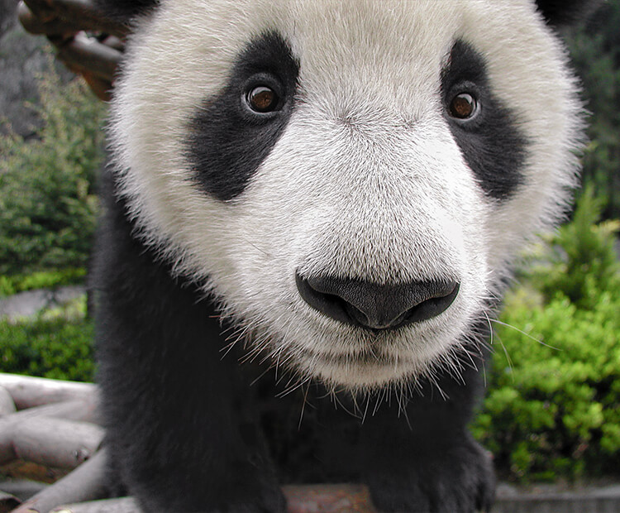


Machine Learning (Aprendizado de Máquina) Supervisionado
X – dados
Y – rótulos (labels) – classes (1,0)
Classe Comprou – 1
Classe Não Comprou - 0
X
Dados de Treino
y
Rótulos de Treino

Slide 6
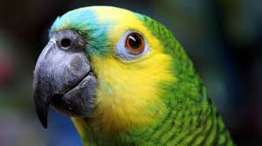

df.info( )
99 linhas e 5 colunas

Slide 7
df.info( )
Treinar
99 linhas e 5 colunas

Slide 8
df.info( )
Avaliar
99 linhas e 5 colunas

Slide 9
Treino 75%
Teste 25%
treino,classe_treino,teste,classe_teste
=train_test_split(x,y)

Slide 10
Treino 75%
Teste 25%
treino_x,treino_y,teste_x,teste_y
=train_test_split(x,y)

Slide 11
Rótulo = Classe = y Classificar: Comprou = 1 Não comprou = 0

Slide 12
Próximos Passos
Escolher o Algoritmo:
LinearSVC?
RandomForest ?
Regressão Logistíca?
Treinar (Fit )
Previsão
Acurácia
Gabarito: 91 a 95.23 %
Reavaliar

Slide 13
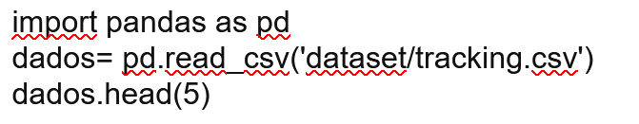

Slide 14
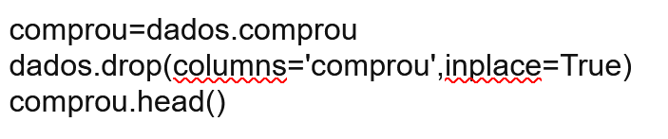

Slide 15
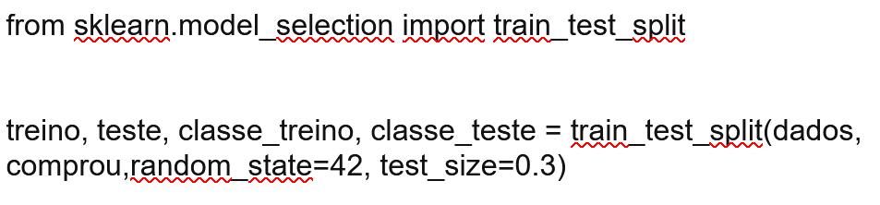

Slide 16
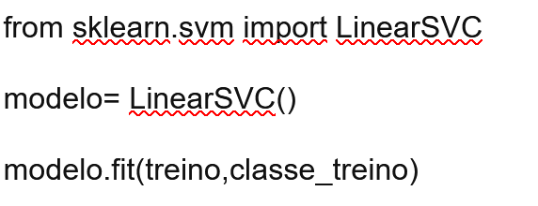

Slide 17
